Slide 1
Voortplanting vogels

Slide 2
Inhoud les
Test je kennis
Theorie
Opdrachten werkblad
Opdracht vogels

Slide 3
Leerdoelen
De les staat in het teken voor voortplanting bij vogels. Aan het einde van de les heb je kennis over:
Nestblijvers en nestvlieders;
Het herkennen en de benamingen man en vrouw;
De Balts en paarvorming;
De verschillen van paring tussen watervogels en “landvogels”;
Hoe een ei gevormd wordt;
Hoe een ei er van binnen uitziet;
Het schouwen van eieren;
De ontwikkeling embryo kuiken;
Hoe een kuiken uit het ei komt;
De voeding tijdens de opfok;
De verschillende manieren van opfok;
De problemen bij het kweken.

Slide 4
Test je kennis
Waar/ niet waar.
Gebruik je rode of groene kaartjes om het antwoord te geven.

Slide 5
Waar of niet waar?
1. Vogels hebben een cloaca?
Notes:
waar

Slide 6
Waar of niet waar?
2. Vogels leggen allemaal in mei een ei.
Notes:
Niet waar

Slide 7
Waar of niet waar?
3. De tijd van het verleiden van de andere sekse noemen we bij vogels de bronstijd.
Notes:
Waar

Slide 8
Waar of niet waar?
4. Vogels beginnen gelijk met broeden als het eerste ei gelegd is.
Notes:
Afhankelijk van soort
Meestal wacht het vrouwtje met broeden tot alle eieren gelegd zijn. Alle jongen groeien dan ook gelijk op. Uilen en roofvogels b.v. beginnen daarentegen meteen na het leggen van het eerste ei te broeden.

Slide 9
Waar of niet waar?
5. Nestvlieders zijn dieren die nog afhankelijk zijn van zijn ouders.
Notes:
Niet waar. Deels afhankelijk maar kunnen ook voor zich zelf zorgen.

Slide 10
Waar of niet waar?
6. Het kost de kip 21 uur om een ei te maken/leggen.
Notes:
Niet waar.
Een hen heeft in totaal ongeveer 25 uur nodig vanaf het ontstaan van het ei in het kippenlichaam en het daadwerkelijk leggen van het ei. De vorming van de eischaal vergt daarvan maar liefst 21 uur.

Slide 11
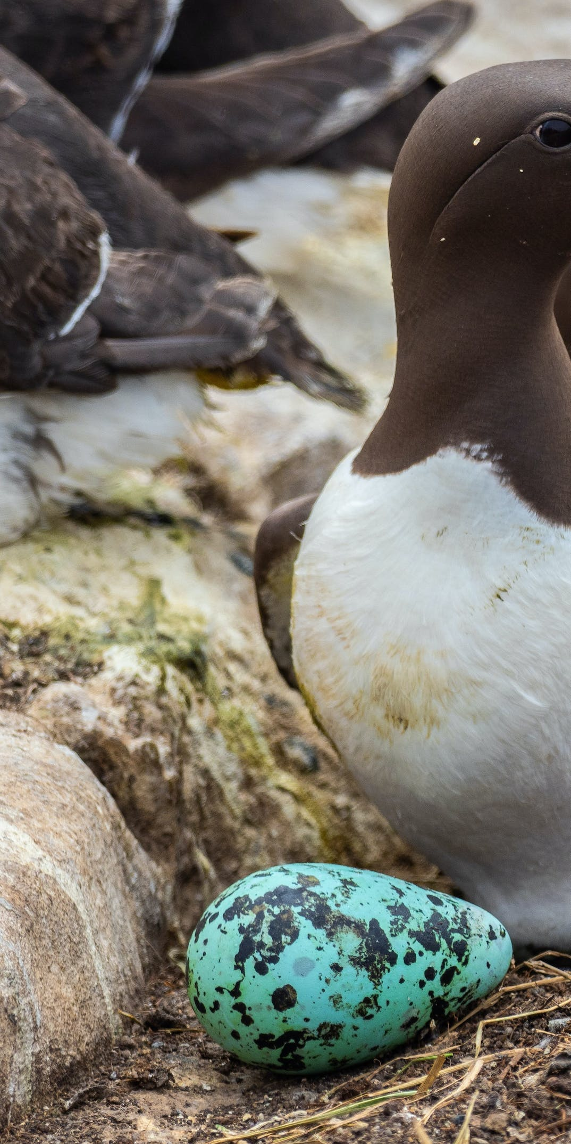
Waar of niet waar?
7. Er bestaan peervormige eieren.
Notes:
Waar
Algemeen voorkomend zijn ook de tol- of peervormige eieren. Deze treffen we bijvoorbeeld aan bij plevieren, snippen, wulpen, grutto's en strandlopers. Ook komen lang tolvormige eieren voor.
Nog n leuke: Vogels die aan de kust broeden hebben vaker kegelvormige eieren, omdat deze eieren in een klein rondje om de kegel (het zwaartepunt) draaien. De eieren rollen dus minder makkelijk van een klif af.

Slide 12
Test je kennis
En de winnaar is
…………………

Slide 13
Algemeen
Waarom een ei?
Gewicht om te vliegen is te zwaar en daarom kwetsbaar voor roofdieren.
Nestvlieders vs. nestblijvers
Leggen alle vogels in mei een ei?
Vogels in dorpen, steden en bossen broeden ongeveer tussen 15 maart en 15 juli.
Moerasvogels en andere watervogels broeden meestal tussen 1 april en 15 augustus.
Notes:
Bij vertellen:
Nestvlieders verlaten enige uren na het uitkomen het nest. Aangezien zij na het uitkomen vochtig en afgemat zijn, moeten ze eerst drogen en zich herstellen van de inspanning die het doorbreken van de eischaal heeft gekost. Deze zogenaamde nestvlieders broeden, op enkele uitzonderingen na, maar eenmaal per jaar terwijl nestblijvers in een jaar drie keer jongen grootbrengen. Bij nestblijvers en nestvlieders komen zowel kleine als grote legsels voor. Bijvoorbeeld de Koolmees die een echte nestblijver is kan wel 12 eieren in een legsel produceren. Terwijl de Merel die ook nestblijver is hooguit 5 eieren in een legsel produceert. Hetzelfde geldt voor nestvlieders. Denk maar eens aan de Wilde eend, nestvlieder op het hoogste niveau. Deze soort legt wel 12 eieren in een legsel. Terwijl de Kievit die ook nestvlieder is en meestal 4 eieren in een legsel produceert.

Slide 14
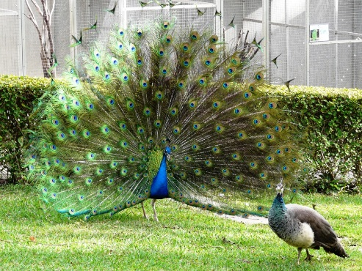
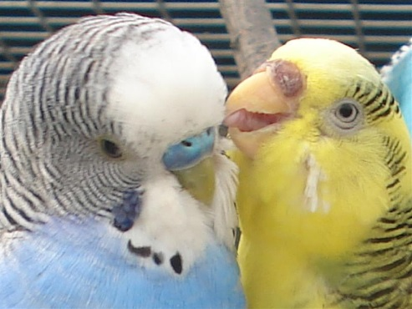
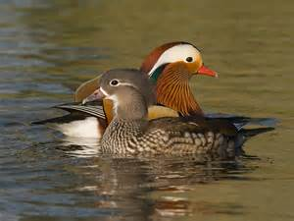
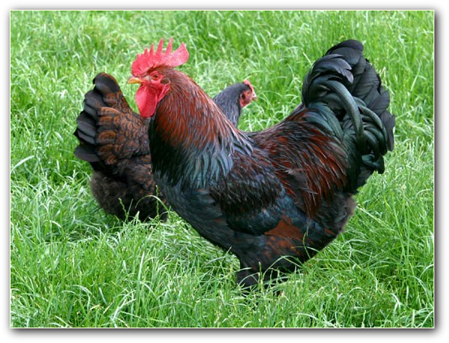
Herkennen man/vrouw
Blauwe pauw | Grasparkiet | Maderijneend | Barnevelder
Conclusie?
Man is mooier. Maar waarom?
Let op! Geld niet bij alle vogels!

Slide 15
Algemeen: benamingen
Jonge vogel: Kuiken
Kip man: Haan
Kip vrouw: Hen
Eend man: woerd
Eend vrouw: eendje
Gans man: Gent
Gans vrouw: Gans
Volière man: vogel (geen benaming)
Volière vrouw: pop

Slide 16
Paarvorming
Ganzen, zwanen, siereenden→ Monogaam
Andere eenden tot aan 1e ei.
Tamme rassen → Polygaam
Volièrevogels → Polygaam/ Monogaam
Hoenders → Polygaam
Sierhoenders & fazanten → Polygaam

Slide 17
Balts(-gedrag)
Paartijd van vogel wordt balts genoemd
Zonder balts geen voortplanting!
Functie:
Vrouwtjes laten zien dat ze klaar zijn voor een paring
Mannetjes tonen aan dat ze fit zijn en goede partners zijn → Sterkste/mooiste wint.
Partners aan te trekken door te pronken met uiterlijke kenmerken, showgedrag, geschenken, roepen of zingen (elke vogel heeft zijn eigen manier).
De juiste soort vogels aan te trekken. Ze reageren niet op andere soort baltsgedrag.
Over te halen tot paring → seksuele motivatie neemt toe
Balts zorgt voor minder agressie tussen partners
Plek van baltsgedrag noemen we “lek”
Notes:
Bij vermelden:
Tijdens de balts vallen de mannetjes het meest op, de vrouwtjes moeten immers voor de jongen zorgen en moeten dus niet al te opvallend afsteken naar de omgeving. Dit is echter voor de mannetjes ook een probleem, door erg op te vallen trekt hij immers rovers aan, hij riskeert zijn leven. Zo overleven alleen de sterkste en meest waakzame vogels.

Slide 18
Filmpjes baltsgedrag
Futen
Pauwen
Kalkoen
Patrijs

Slide 19
Paring
Geen uitwendige voortplantingsorgaan
Vrouw en man hebben een cloaca
Watervogels in het water, Penis is lang, links gedraaid
Andere vogels: cloaca-wrijving
Notes:
Bij vertellen:
Zowel de mannetjes als de vrouwtjes hebben een cloaca welke zowel voor de afvoer van afvalstoffen (urine en fecaliën) als voor seksueel contact dienen. Bij de copulatie wordt de cloaca iets uitgestulpt en tegen die van de partner geduwd waarna de overdracht van sperma plaatsvindt.
Watervogels hebben een uitstulping. Afbeelding links. Omdat zij in het water paren en het water de sperma anders wegspoelt.

Slide 20
Van paring tot ei
Bevruchting in de eileider
Dooier is een eicel met reservevoedsel
Onderweg wordt het “ingepakt”
passeren van de eileider → ei wordt omgeven door eiwit, twee vliezen en de beschermde schaal.
Einde van de eileider -> pigment.
Kalk wordt onttrokken uit het skelet van de vogel → daarom kalk bijgeven
Voorkant wordt puntig en de achterkant blijft stomp
Notes:
Bij vertellen:
Bij de geboorte van een hen krijgt zij enkele duizenden (3000 tot 4000) onbevruchte eicellen in haar eierstok met zich mee. Een hen heeft, in tegenstelling tot vele andere dieren, maar één eierstok. Als de hen de leeftijd heeft bereikt om eieren te leggen (geslachtsrijp) zullen de onbevruchte eicellen zich één voor één tot rijpe eicellen ontwikkelen, dit noemt men ook wel de dooier. Deze ontwikkeling neemt ongeveer 10 dagen in beslag. Als de dooier is gevormd duurt het maken van het ei nog maar tussen de 24 en 28 uur.
Bij vertellen:
Dit wordt beide geproduceerd door de klieren in de wand van de eileiders.
Bij vertellen:
De basiskleur van de eierschalen wordt tijdens de tocht van het ei door het vogellichaam aangebracht. Eventuele stippels en strepen komen er pas op als de schaal helemaal klaar is. Stippen ontstaan als het ei op het moment dat de vogel kleurstof afscheidt, stil ligt. Is het ei op doorreis wanneer er kleurstof wordt aangemaakt, dan krijgt het ei strepen.

Slide 21
Vorming eieren
25 uur voor 1 ei
Vorming eischaal 21 uur
Kleur
Eigeel en eiwit is voeding voor de kuiken
Vliezen en schaal houden ziekte buiten
Eiwit bevat bacterie dodende stof
Schaal bevat tienduizenden luchtgaatjes
Vogel wacht (meestal) met broeden tot alle eieren gelegd zijn
Notes:
Bij vertellen:
De kleur van de eischaal is afhankelijk van het ras.
Aan de oorlellen kan men de kleur van de eischaal aflezen. Kippen met witte oren leggen witte eieren, kippen met rode oren leggen bruine eieren.
Bij vertellen:
Gaatjes voor: Zuurstof toevoer en verdamping van water. Zonder de poriën zou het kuiken verdrinken
Bij vertellen:
Meestal wacht het vrouwtje met broeden tot alle eieren gelegd zijn. Alle jongen groeien dan ook gelijk op. Uilen en roofvogels b.v. beginnen daarentegen meteen na het leggen van het eerste ei te broeden. Dit houdt dus ook in dat de jongen na elkaar geboren worden, de jongen verschillend van leeftijd en grootte zijn en dat de overlevingskansen voor de jongste(n) lager liggen dan die van de eersten. Zo kunnen de jongen van zo’n voltallig legsel dus alleen maar succesvol opgroeien als alle omstandigheden in dat seizoen optimaal zijn. Zijn de omstandigheden dat niet, dan zal maar een deel van het legsel volledig uitgroeien, de jongste kan zijn of haar oudere broertjes en zusjes niet bijhouden en is tot sterven verdoemd, soms zelfs dienen ze dan als voedsel voor de rest van het gezin.

Slide 22
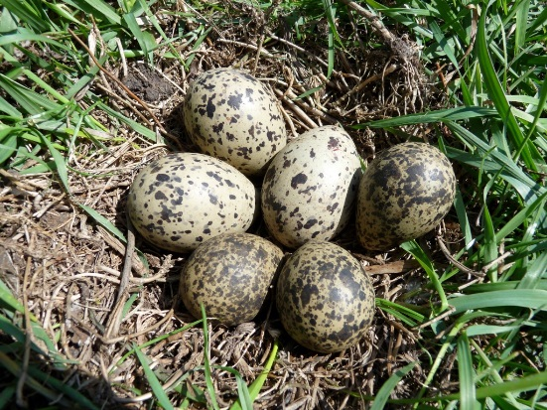
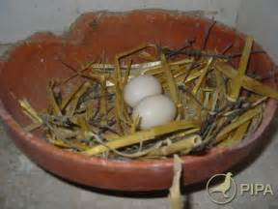
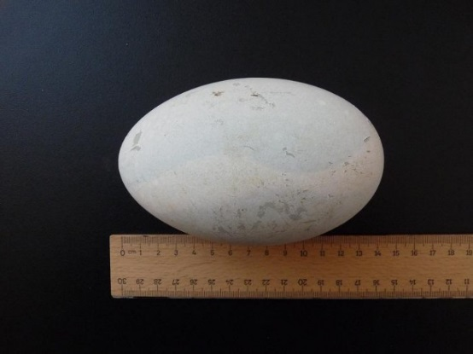
Eivormen
Elliptisch,
Ovaal,
Puntig ovaal,
Tol- of peervormig.
Notes:
Bij vertellen:
De vorm van het ei komt overeen met de vorm van het vogelbekken. Een vogel met een langgerekt bekken zoals de Fuut legt overeenkomstig langgerekte eieren. Een vogel met een diep bekken zoals bijvoorbeeld de Oehoe legt een kort ovaal ei.
Een niet al te vaak voorkomend eitype is het elliptische ei. Vaak lopen deze eieren aan de polen gelijkmatig puntig toe. We treffen zulke eieren aan bij Futen. De kort elliptische vorm komt voor bij arenden, buizerds, wouwen en veel valken.
Lang elliptische eieren leggen alle duiven en zandhoenders.
Veel voorkomend is de min of meer ovale eivorm, die vinden we bij pelikanen, reigers, ooievaars, roerdompen, eenden, ganzen en zwanen.
Algemeen voorkomend zijn ook de tol- of peervormige eieren. Deze treffen we bijvoorbeeld aan bij plevieren, snippen, wulpen, grutto's en strandlopers.
Ook komen lang tolvormige eieren voor. Deze vinden we bij alken en zeekoeten. Deze vogels broeden op rotsrichels en van een nest is geen sprake. Een windstoot of een stootje van de vogel doet het ei niet wegrollen als een knikker maar zal het een boogje doen beschrijven. Hierdoor rolt een dergelijk ei dus niet zo gauw van de rotsrichel waardoor het kapot zou vallen.

Slide 23
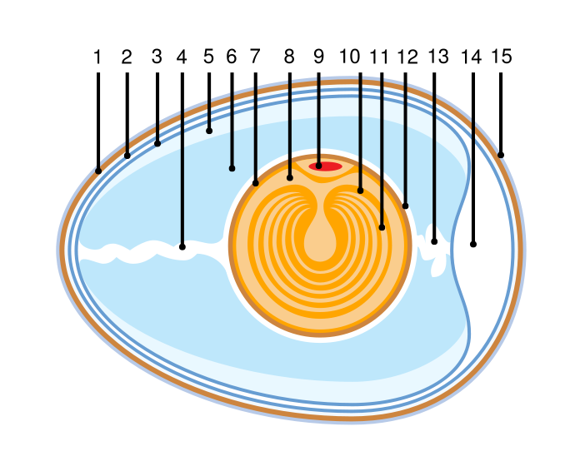
Inhoud ei
1. Kalkschaal 2. Schaalvlies 3. Binnenste schaalvlies 4. Hagelsnoer 5. Buitenste eiwit 6. Middelste eiwit 7. Dooiervlies 8. Dooier 9. Kiemvlek (of vormingsdooier) 10. Donkere eigeel 11. Klare eigeel 12. Binnenste eiwit 13. Hagelsnoer 14. Luchtkamer

Slide 24
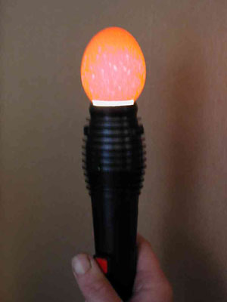
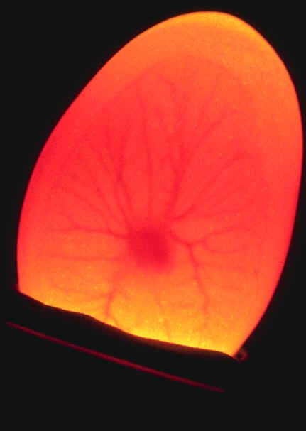
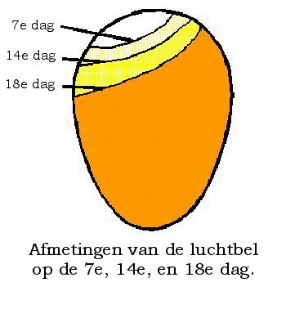
Schouwen van eieren
Schouwlamp
4 á 5 dagen eieren schouwen. Bevrucht of niet?
Luchtbel verteld hoever het ei is.

Slide 25
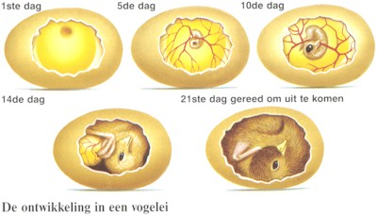
Embryonale ontwikkeling van een kuiken

Slide 26
Embryonale ontwikkeling van een kuiken

Slide 27
SCHEMATISCH OVERZICHT ONTWIKKELING
VOOR HET EI GELEGD WORDT: | Bevruchting Celdeling en groeien van cellen Afscheiden van cellen in groepen met speciale functies
TUSSEN LEGGEN EN BROEDEN | Geen groei, inactief embryo
GEDURENDE HET BROEDEN EERSTE DAG: | 16 uur - Eerste teken van gelijkenis met een kippen embryo 18 uur - Verschijning van het spijsverteringskanaal 20 uur - Verschijning van de wervels 21 uur - Begin van de aanleg van het zenuwstelsel 22 uur - Begin van de aanleg van het hoofd 23 uur - Verschijning van bloedeilandjes - vitale circulatie 24 uur - Begin van de aanleg van het oog
TWEEDE DAG: | 23 uur - Begin van de aanleg van het hart 35 uur - Begin van de aanleg van het oor 42 uur - Hart begint te kloppen
DERDE DAG: | 60 uur - Begin van de aanleg van de neus 62 uur - Begin van de aanleg van de benen 64 uur- Begin van de aanleg van de vleugels
VIERDE DAG: | Begin van de aanleg van de tong
VIJFDE DAG: | Begin van de aanleg van geslachtsorganen
ZESDE DAG: | Begin van de aanleg van snavel en ei-tandje
ACHTSTE DAG: | Begin van de aanleg van de veren
TIENDE DAG: | Begin van de harding van de snavel
DERTIENDE DAG: | Verschijning van schubben en klauwen
VEERTIENDE DAG: | Embryo draait het hoofd naar de luchtkamer van het ei
ZESTIENDE DAG: | Schubben, klauwen, en snavel wordt sterk en hard
ZEVENTIENDE DAG: | Snavel draait naar de luchtkamer
NEGENTIENDE DAG: | Eidooier begint in het lichaam te komen
TWINTIGSTE DAG: | Eidooier is helemaal in het lichaam; embryo bezet praktisch alle ruimte in het ei, behalve de luchtkamer
EENENTWINTIGSTE DAG: | Uitkomen van het kuiken

Slide 28
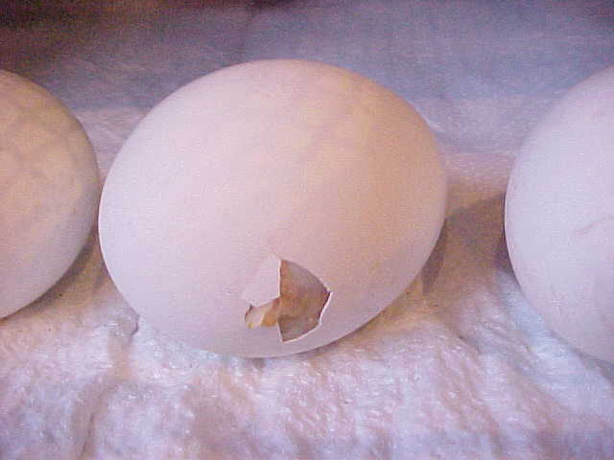
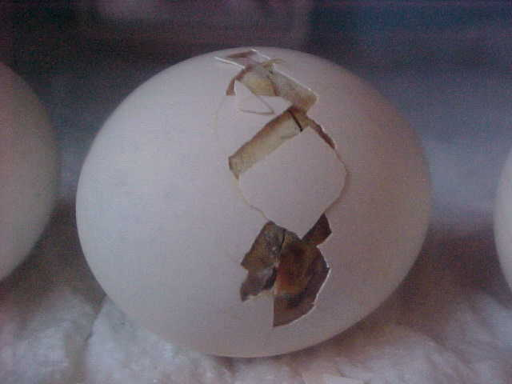
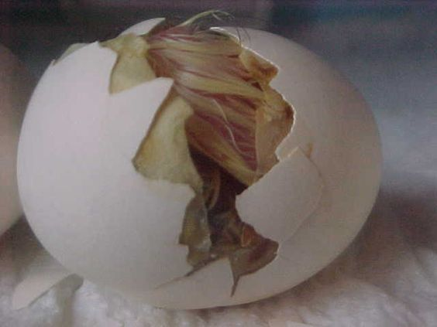
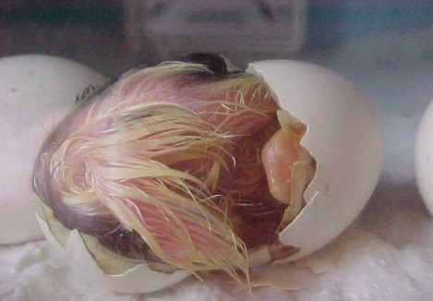
Uitkomst eieren
Luchtvochtigheid in de lucht
Eitand. Kuiken komt zelf naar buiten. Kost 1 dag.
Dooier voor de eerst dag
Niet helpen!!!
Egg Hatch

Slide 29
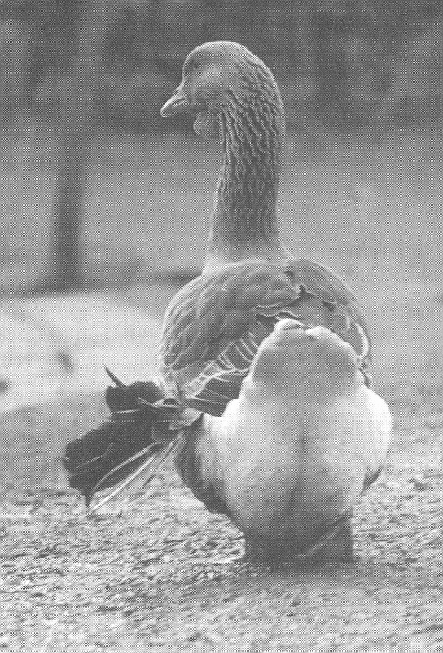
Voeding tijdens opfok
Eerst voornamelijk dierlijk, vervolgens plantaardig
Opfokmeel voor jongen en korrelvoer voor ouderdieren.
Levend voer voor moeilijke eters
Zwanen en ganzen: Voldoende gras!

Slide 30
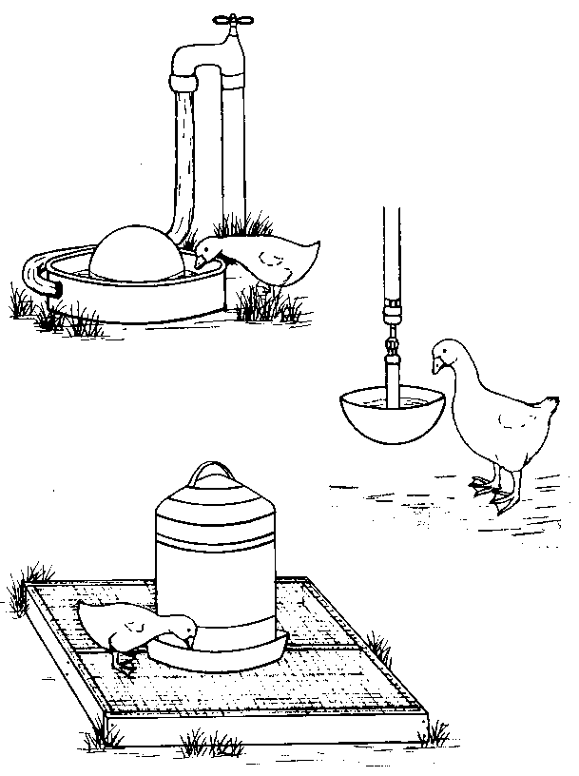
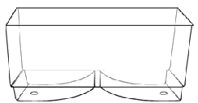
De opfok
Natuurlijke opfok
Kunstmatige opfok
- Natte opkweekmethode
Droge opkweekmethode
Opfok bij natuurbroed→ natuurlijk of kunstmatige opfok.
Notes:
Bijvertellen
- Natuurlijke opfok
Dit wil zeggen dat je de jonge dieren door de moederdieren zelf groot laat brengen. Bij zwanen en ganzen wordt de opfok door beide ouders gedaan. Als je bijv. een muskuseend de eieren van andere eenden of ganzen laat uitbroeden kun je die ook als een soort pleegouder laten fungeren. Daarnaast kan een kip als pleegouder fungeren.
- Kunstmatige opfok
Dit wil zeggen dat je als verzorger zelf de opfok voor je rekening neemt. Hierbij onderscheiden we twee manieren namelijk de ‘natte opkweekmethode’ dat wil zeggen vanaf de eerste dag in een bak met zwemwater en de ‘droge opkweekmethode’ in een bak zonder zwemwater.
Hoe we de dieren opfokken heeft ook te maken met de manier waarop we de eieren uitgebroed hebben. We onderscheiden natuurbroed onder eend, gans of zwaan, natuurbroed onder een kip of kunstmatig uitgebroed in een broedmachine.

Slide 31
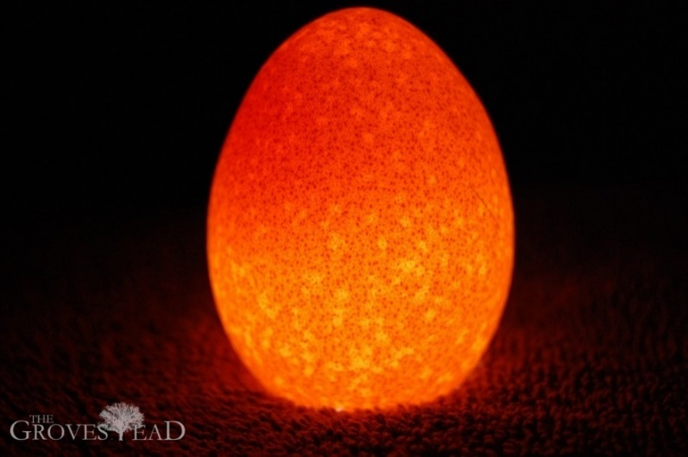
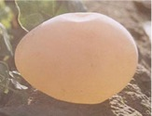
Problemen bij kweken van vogels
Niet accepteren van man
Onvruchtbaar zijn
Geen nest kunnen vinden
Roofdieren
Windeieren (kalkklieren functioneren niet)
Dubbel dooier
Hanenei of ‘scheet’
Gerimpeld of afgeplat ei
Een ei in een ei
Niet bevrucht

Slide 32
Hanenei of ‘scheet’
Notes:
Hanenei of scheet
Een hen kan soms eieren leggen die net zo groot zijn als een duivenei. Dit komt doordat een stukje eiwit zich losmaakt van de wand van de eileider. Vervolgens vormt hier zich eiwit omheen en ook een schaal zodat er een klein eitje ontstaat. Uiteraard zijn deze eieren onbevrucht en waardeloos. Hier ontbreekt namelijk de dooier.

Slide 33
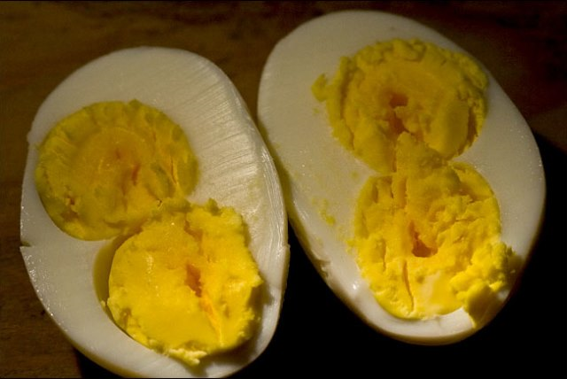
Dubbel dooier
Notes:
De productie van eieren door de hen vindt plaats doordat in het lichaam bepaalde hormonen worden geproduceerd, die de eierstok aanzetten tot afgifte van een eicel (dooier). Deze wordt vervolgens voorzien van eiwit, de vliezen en bijbehorende eischaal. Soms wordt (door een verhoogde hormoonafgifte) een dubbele eicel/dooier afgegeven. Dit verschijnsel komt meer voor bij jonge hennen en heeft daarnaast een genetische grondslag.

Slide 34
Ei in een ei
Notes:
Een ei in een ei is zeer zeldzaam en komt dan ook niet zo vaak voor.
Het gaat hier om een foutje in de productie proces, hierbij wordt bij de ontwikkeling van het ei om wat voor reden dan ook door de want van de eileider het ei in verkeerde richting geduwd.
Wanneer de volgende eierdooier dan gerijpt is en door follikels wordt vrij gelaten wordt het probleem van de omkering gecorrigeerd en een eischaal gevormd om beide eieren.
Het buitenste ei bevat vaak alleen eiwitten, dit ei is vaak groter en zwaarder dan een normaal ei.
Het binnenste ei noemen we ook wel eens een hanenei( een klein eitje zonder dooier).
Als het eitje te klein is kan het zijn dat het niet de peristaltiek kan stimuleren om zijn reis voort te zetten en stopt voordat de schaalvorming heeft plaats gevonden.
Later wordt het opnieuw bedekt met een aantal lagen eiwit en schaal, als je dit ei openmaakt zie je geen eigeel maar een witte dooier, bedekt met vreemde vliezen.

Slide 35
Opdracht vogels
Werk individueel voor 1 vogel naar keuze uit:
Broedrijp
Broedconditie
Broedcyclus
Geslachtsrijpheid en kweekrijpheid
Broedtijd
Bespreken over 15 minuten

Slide 36
Lesson-up
Lesson up 1 andere manier van voortplantingsles
Lesson up 2 check soorten etc

